Slide 1
第13章作业讲解
陈岭
lingchen@cs.zju.edu.cn

Slide 2
Chap. 13
Edition 6: 13.4, 13.5, 13.6

Slide 3

13.4

Slide 4
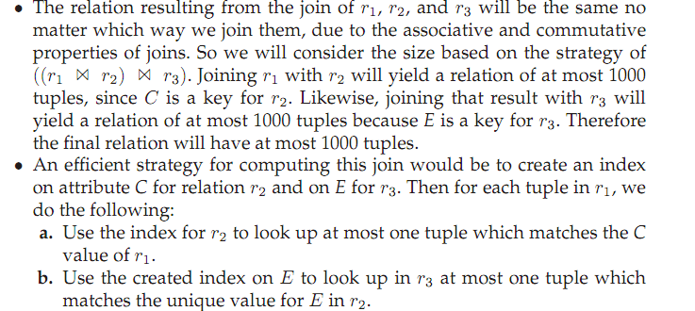

Slide 5
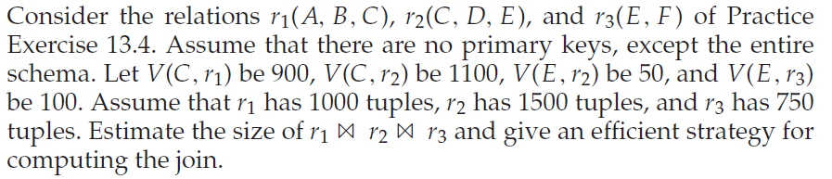
13.5

Slide 6
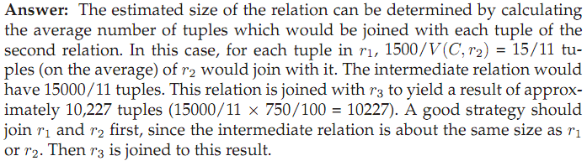

Slide 7
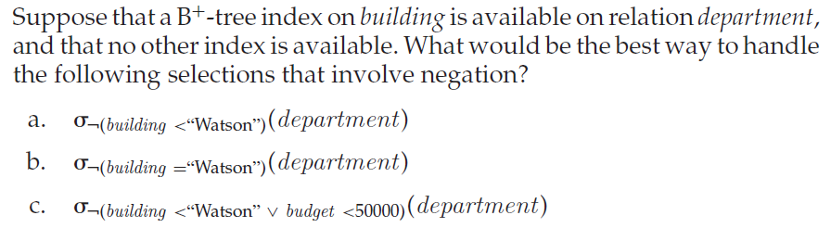
13.6

Slide 8
